Slide 1
Птицы Урала.
Леванова В.А.

Slide 2
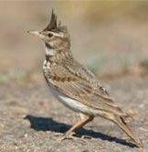
Жаворонок
Высоко под облаками,
Над полями и лугами,
Рано выпорхнув спросонок,
Кто поет нам?

Slide 3
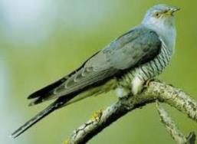
Кукушка
Кто в лесу у нас гадает,
Про судьбу и жизнь все знает?
Прокукует - подсчитаешь -
Сколько жить тебе, узнаешь! -
Птичка, серая подружка,
А зовут ее...

Slide 4
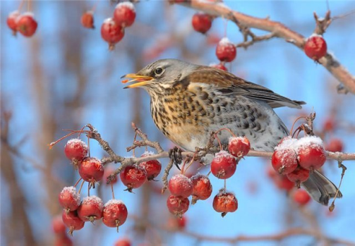
Дрозд
Кто поет, как соловей?
Кто, не прячась средь ветвей,
Наверху, у самых звезд,
Зачарует песней?

Slide 5
Сорока
Болтлива птичка - спору нет,
Расскажет новость и секрет!
Красива с виду, белобока
Кто? - Длиннохвостая

Slide 6
Скворцы
Отступили снега и метели,
Птицы с юга домой прилетели.
Кружат, трели разводят певцы.
Кто весну прославляет?

Slide 7
Клест
Кто зимой средь хвойных веток
В феврале выводит деток?
Необычный клюв - крестом,
Птичку ту зовут..

Slide 8
Снегирь
Любо-дорого взглянуть,
Птичка - красненькая грудь!
Дом родной ее Сибирь,
Как зовут ее?

Slide 9
Цапля
Хоть и две ноги у птицы,
Удобней на одной стоится.
Из речки лягушат, как капли,
Кто ловит клювом?

Slide 10
Воробей
В серой шубке перовой И в морозы он герой, Скачет, на лету резвится, Не орёл, а всё же птица.

Slide 11
Ворона
Окраской - сероватая, Повадкой - вороватая, Крикунья хрипловатая - Известная персона. Кто она?..

Slide 12
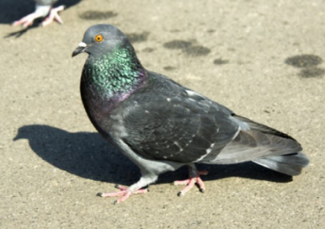
Голубь сизый
Подбирает он проворно Кинутые ему зерна И гнездится на карнизе Наш любимый ...

Slide 13
Дятел
В лесу, под щебет, Звон и свист, Стучит лесной телеграфист: "Здорово, дрозд, приятель!" И ставит подпись ...

